Slide 1









CHÀO MỪNG CÁC EM ĐẾN VỚI LỚP HỌC

Slide 2




KHỞI ĐỘNG
TRÒ CHƠI
NHÀ SƯU TẬP ĐẠI DƯƠNG

Slide 3
























NHÀ SƯU TẬP ĐẠI DƯƠNG

Slide 4



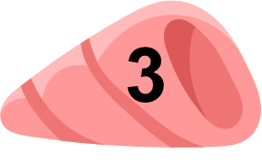





Slide 5
Câu 1. Gieo ngẫu nhiên xúc xắc một lần. Kết quả thuận lợi cho biến cố “Mặt xuất hiện của xúc xắc có số chấm là số nguyên tố” là:
A.1; 2; 4 B. 3; 6 C. 1; 3; 5 D. 2 ;3; 5

Slide 6

Câu 2. Trong một hộp bút có $3$ bút xanh, $2$ bút đỏ và $1$ bút đen. Rút ngẫu nhiên $3$ bút từ hộp, biến cố nào sau đây là biến cố không thể?
A. “Rút được $3$ bút xanh”.
B. “Rút đươc $2$ bút xanh và $1$ bút đỏ”.
C. “Rút được $3$ bút đỏ”.
D. “Rút được $1$ bút đỏ và $1$ bút đen và $1$ bút xanh”.

Slide 7
Câu 3. Tập hợp các kết quả có thể xảy ra của phép thử nghiệm tung một đồng xu là
A. X = {N, S}. B. X = {N}.
C. X = {S}. D. X = {NN, SS}.

Slide 8
Câu 4.Viết ngẫu nhiên một số tự nhiên có hai chữ số. Những kết quả thuận lợi cho biến cố “Số tự nhiên được viết ra là lập phương của một số” là:
A. 8, 27, 64 B. 49, 27, 64
C. 12, 27, 64 D. 27, 64

Slide 9
BÀI 5: BIẾN CỐ TRONG MỘT SỐ TRÒ CHƠI ĐƠN GIẢN
Tiết 2

Slide 10



BÀI 5: BIẾN CỐ TRONG MỘT SỐ TRÒ CHƠI ĐƠN GIẢN
Tiết 2
HOẠT ĐỘNG LUYỆN TẬP
Bài tập 3 trang 29 SGK

Slide 11
LUYỆN TẬP
Bài 3 (SGK – 29) Viết ngẫu nhiên một số tự nhiên có hai chữ số
a) Tập hợp E gồm các kết quả có thể xảy ra đối với số tự nhiên được viết ra
b) Xét biến cố “Số tự nhiên được viết ra là số chia hết cho 9”
Nêu kết quả thuận lợi cho biến cố đó.
c) Xét biến cố “Số tự nhiên được viết ra là bình phương của một số tự nhiên”. Nêu kết quả thuận lợi cho biến cố đó.

Slide 12

LUYỆN TẬP
Bài 3 (SGK – 29) Viết ngẫu nhiên một số tự nhiên có hai chữ số
a) Tập hợp E gồm các kết quả có thể xảy ra đối với số tự nhiên được viết ra
E$=\{10;11;12;…;98;99\}$
b) Xét biến cố “Số tự nhiên được viết ra là số chia hết cho 9”
Nêu kết quả thuận lợi cho biến cố đó.
18; 27; 36; 45; 54; 63; 72; 81; 90; 99
c) Xét biến cố “Số tự nhiên được viết ra là bình phương của một số tự nhiên”. Nêu kết quả thuận lợi cho biến cố đó.
16; 25; 36; 49; 64; 81

Slide 13
HOẠT ĐỘNG
NHÓM ĐÔI
Còn 2 phút
Còn 1 phút
Hết giờ
3 phút
Bài 4 (SGK – 29). Tổ 1 của lớp 7D có 5 học sinh nữ là Ánh; Châu; Hương; Hoa; Ngân và 5 học sinh nam là Bình; Dũng; Hùng; Huy; Việt. Chọn ra ngẫu nhiên một học sinh trong tổ I lớp 7D.
a) Tập hợp $P$ gồm các kết quả có thể xảy ra đối với học sinh được chọn ra.
b) Xét biến cố “Học sinh được chọn ra là học sinh nữ”. Nêu những kết quả thuận lợi cho biến cố đó

Slide 14
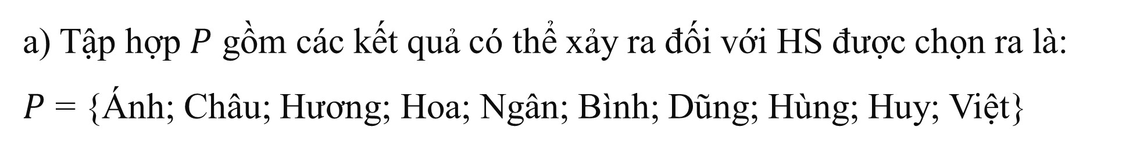
HOẠT ĐỘNG
NHÓM ĐÔI
Bài 4 (SGK – 29)
a) Tập hợp $P$ gồm các kết quả có thể xảy ra đối với HS được chọn ra là:
$P$ = {Ánh; Châu; Hương; Hoa; Ngân; Bình; Dũng; Hùng; Huy; Việt}
b) Kết quả thuận lợi cho biến cố “HS được chọn ra là HS nữ” là Ánh, Châu, Hương, Hoa, Ngân.

Slide 15
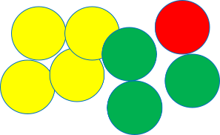
VẬN DỤNG
Bài tập 1.* Trong hộp có 4 quả bóng vàng, 3 quả bóng xanh và 1 quả bóng đỏ. Hoàng lấy ra 5 bóng từ trong hộp. Trong các biến cố dưới đây, đâu là biến cố không thể, biến cố ngẫu nhiên, biến cố chắc chắn?
A: “Có ít nhất một quả bóng vàng trong 5 quả bóng lấy ra”.
B: “ 5 quả bóng lấy ra có cùng màu”.
C: “ 5 quả bóng lấy ra có đủ cả ba màu xanh, đỏ, vàng”.

Slide 16
VẬN DỤNG
Bài tập 1.* 4 vàng, 3 xanh, 1 đỏ. Lấy ngẫu nhiên 5 quả
• Biến cố không thể là biến cố B vì trong số các quả bóng cùng màu thì tối đa chỉ có 4 quả bóng vàng nên không có trường hợp lấy ra được 5 quả bóng cùng màu.
• Biến cố ngẫu nhiên là biến cố C vì biến cố này xảy ra chẳng hạn khi lấy được 1 quả bóng đỏ, 2 quả bóng xanh, 2 quả bóng vàng nhưng biến cố này không xảy ra trong trường hợp lấy được 4 quả bóng vàng, 1 quả bóng xanh.
• Biến cố chắc chắn là biến cố A vì số lượng tối đa của quả bóng xanh và quả bóng đỏ là 4 quả trong khi phải lấy ra 5 quả nên chắc chắn phải có ít nhất một quả bóng vàng.

Slide 17
HƯỚNG DẪN VỀ NHÀ
- Đọc lại toàn bộ nội dung bài đã học.
- Làm bài tập 5 (SGK trang 29)
- Chuẩn bị trước bài 6: Xác suất của biến cố ngẫu nhiên trong một số trò chơi đơn giản.

